Slide 1
Интеллектуальная игра по финансовой грамотности для учащихся 2-3 классов. Авторы учителя начальных ГБОУ Школа № 2083 г.Москвы Ухина Татьяна Ивановна, Бирюкова Светлана Валерьевна.
Цели: дать учащимся возможность продемонстрировать свои знания по финансовой грамотности, развивать экономический образ мышления; формировать опыт применения полученных знаний и умений для решения элементарных вопросов в области экономики.

Slide 2
Планируемые результаты:
Личностные:
овладение начальными навыками адаптации в мире финансовых отношений;
развитие навыков сотрудничества со сверстниками в разных игровых и реальных
экономических ситуациях;
адекватное восприятие предложений товарищей.
Метапредметные:
использование различных способов поиска, обработки, анализа и представления информации;
овладение логическими действиями сравнения, обобщения, классификации, установления аналогий и причинно-следственных связей, построения рассуждений, отнесения к известным понятиям;
овладение базовыми предметными и межпредметными понятиями.
Регулятивные:
понимание цели своих действий;
проявление познавательной и творческой инициативы;
оценка правильности выполнения действий.
Коммуникативные:
умение слушать собеседника и вести диалог;
умение признавать возможность существования различных точек зрения и права каждого иметь свою;
умение излагать своё мнение и аргументировать свою точку зрения и оценку событий;
осуществлять взаимный контроль в совместной деятельности, адекватно оценивать собственное поведение и поведение окружающих.
Предметные:
понимание и правильное использование экономических терминов;
представление о роли денег в семье и обществе;
умение рассчитывать доходы и расходы и составлять простой семейный бюджет;
проведение элементарных финансовых расчётов.

Slide 3
по финансовой грамотности

Slide 4
Раунд 1

Slide 5
Деньги | 10 | 20 | 30 | 40 | 50
Народная мудрость | 10 | 20 | 30 | 40 | 50
Черный ящик | 10 | 20 | 30 | 40 | 50
Раунд 2

Slide 6
Деньги 10
Самая мелкая малоценная монета на Руси?

Slide 7
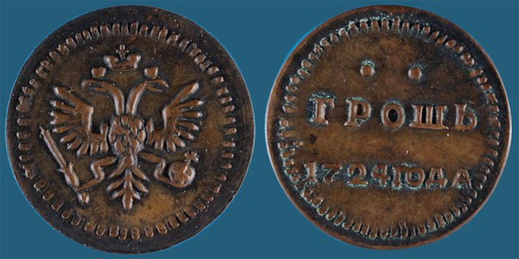
Деньги 10
ГРОШ

Slide 8
Деньги 20
Какую форму имеет монета в стране Палау?

Slide 9
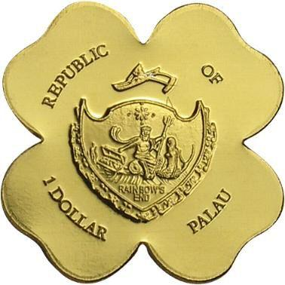
Деньги 20
Форма листа клевера с четырьмя лепестками

Slide 10
Деньги 30
С названием какого животного связана самая большая и дорогая монета в мире?

Slide 11
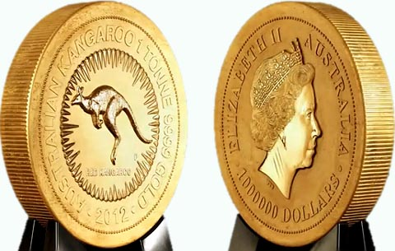
Деньги 30
Кенгуру

Slide 12
Деньги 40
В какой стране появились первые бумажные деньги?

Slide 13
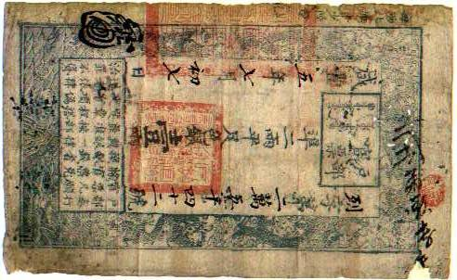
Деньги 40
Китай

Slide 14
Деньги 50
Что в переводе с немецкого языка означает слово гурт?

Slide 15
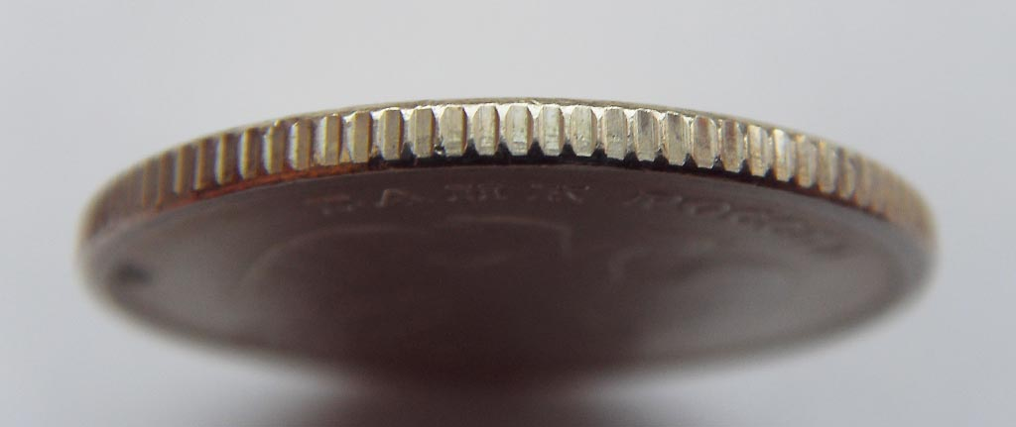
Деньги 50
пояс

Slide 16
Народная мудрость 10
Что согласно русской пословице предлагается взамен 100 рублей?

Slide 17
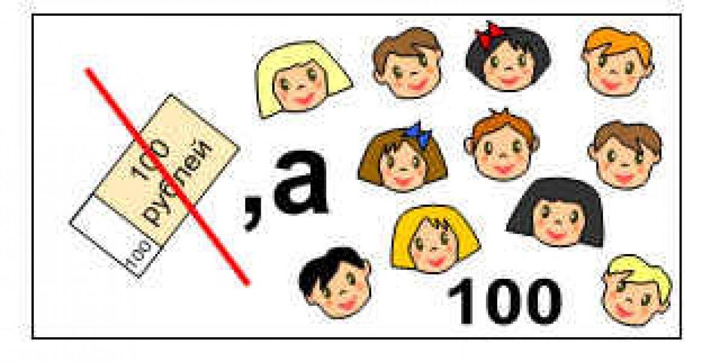
Народная мудрость 10
100 друзей

Slide 18
Народная мудрость 20
Закончи пословицу:
«Слову - вера, хлебу - мера, деньгам …»

Slide 19
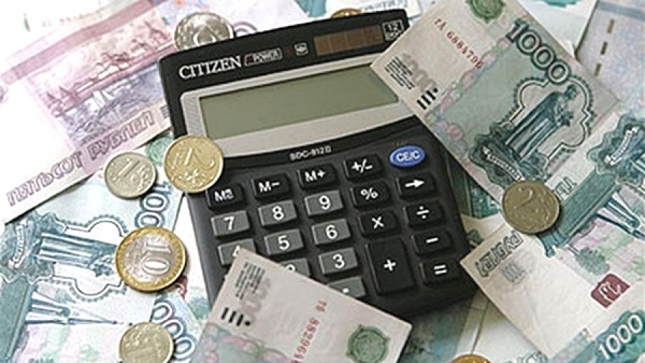
Народная мудрость 20
счёт

Slide 20
Народная мудрость 30
Нас, сестёр, в рубле сто штук. Мы проходим много рук. Нас теряют и меняют, А, бывало, и ругают. Пропадёт одна сестра, Поглядишь — нет и рубля?

Slide 21
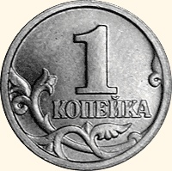
Народная мудрость 30
копейка

Slide 22
Народная мудрость 40
Животное, которое согласно народной мудрости, является эталоном бедности?

Slide 23
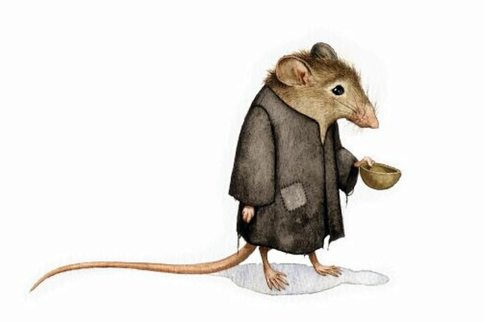
Народная мудрость 40
церковная мышь

Slide 24
Народная мудрость 50
Денег – куры не клюют,
Да мало что за них дают,
Потому что с каждым днем
Цены бешено растут.
Что за хищница такая
Наши рублики съедает?

Slide 25
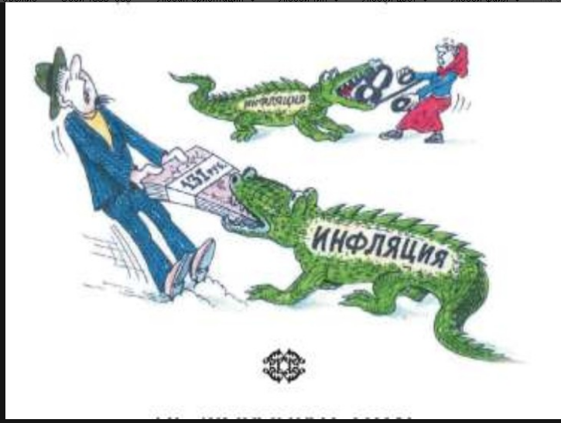
Народная мудрость 50
инфляция

Slide 26
Черный ящик 10
В черном ящике предмет, который на Руси носили на поясе и называли калита. Что это за предмет и как называют его сейчас?

Slide 27
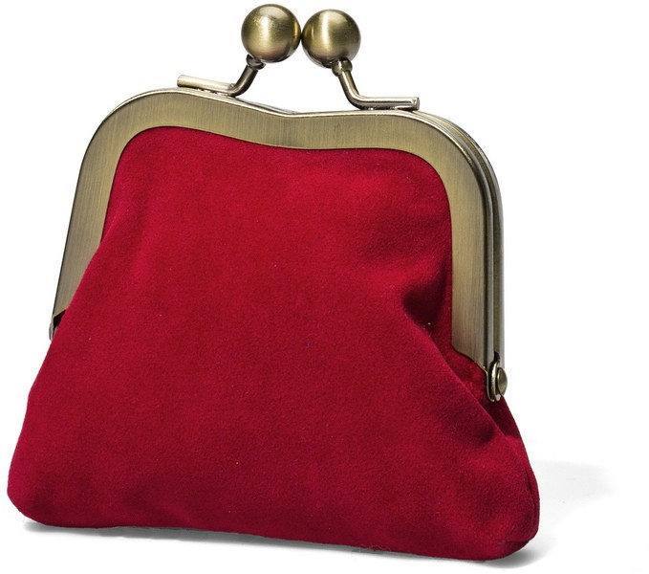
Черный ящик 10
кошелек

Slide 28
Черный ящик 20
В черном ящике предмет с изображением портрета человека, в честь которого названа столица США.
Что это за предмет?

Slide 29
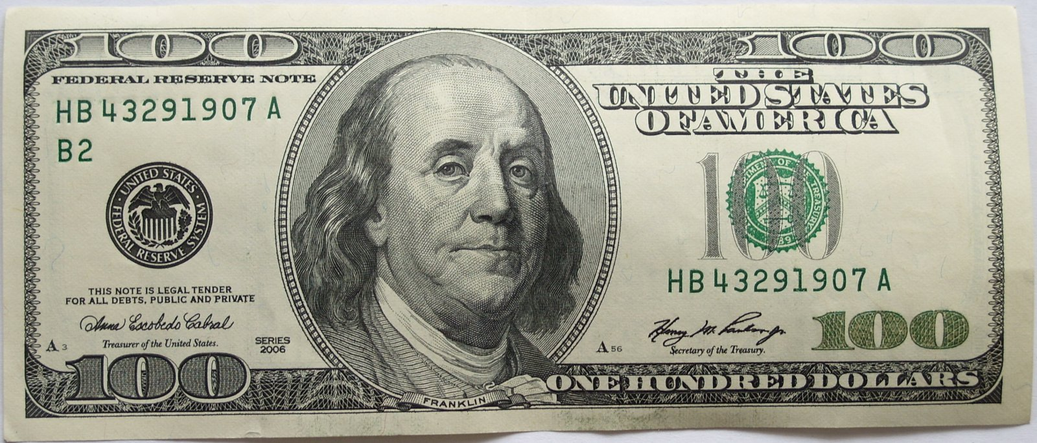
Черный ящик 20
100 американских долларов

Slide 30
Черный ящик 30
Она маленькая, но с ее помощью можно было получить товар до появления денег. Впервые ее стали использовать в Китае 3500 лет назад. Что это?

Slide 31
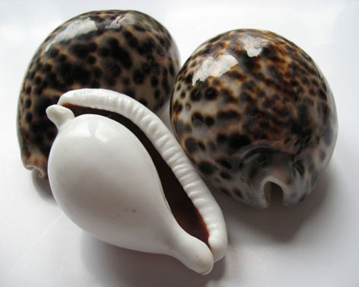
Черный ящик 30
Раковина каури

Slide 32
Черный ящик 40
Своеобразный чертеж поверхности Земли, а так же плотные листки используемые в разных настольных играх, называют тем же словом, как и предмет в черном ящике.
Что это?

Slide 33
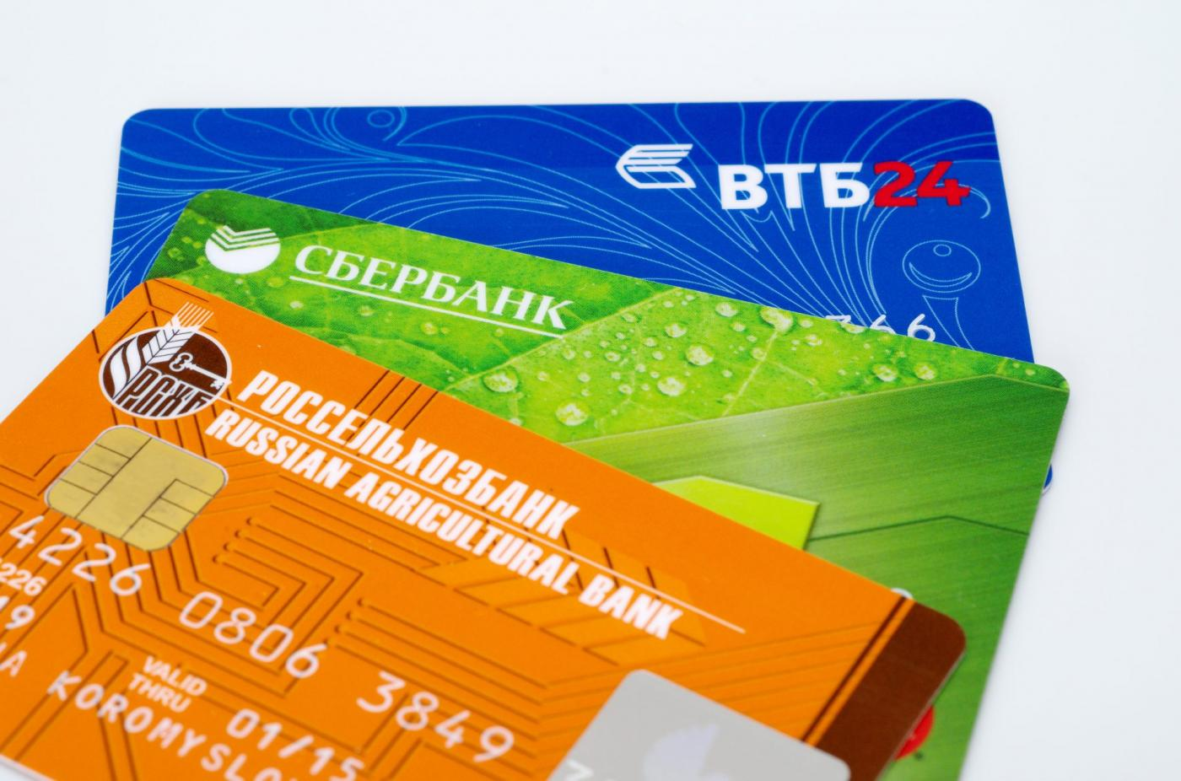
Черный ящик 40
Банковская пластиковая
карта

Slide 34
Черный ящик 50
Он бывает проездной, бывает экзаменационный, бывает в театр или на концерт, а бывает такой, как в черном ящике…
Что это?

Slide 35
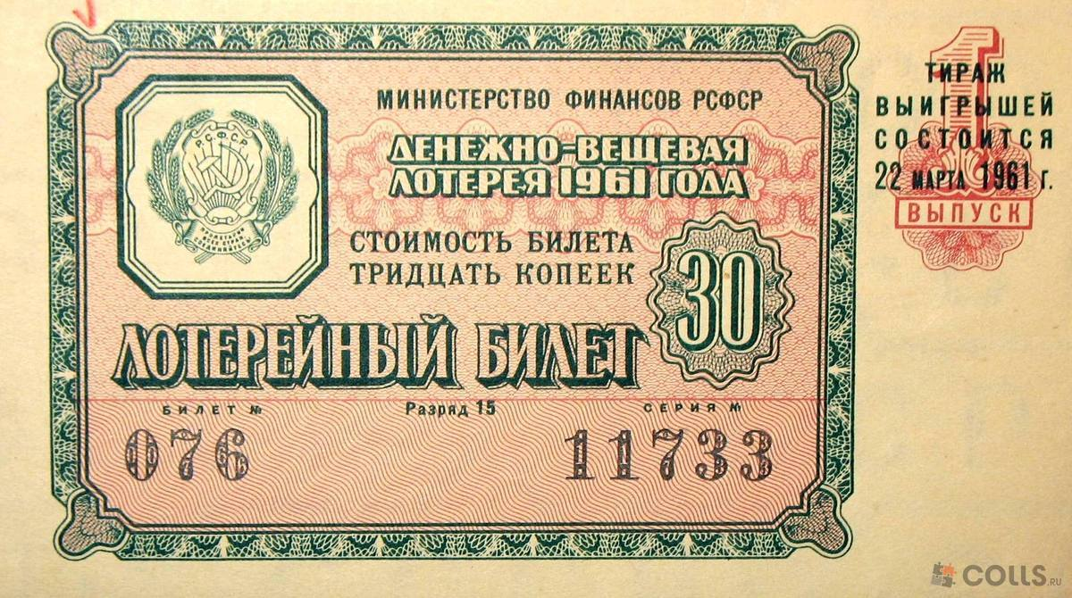
Черный ящик 50
Лотерейный билет

Slide 36
Раунд 2

Slide 37
Ребусы | 10 | 20 | 30 | 40 | 50
Товары и услуги | 10 | 20 | 30 | 40 | 50
В мире литературы | 10 | 20 | 30 | 40 | 50
Финал

Slide 38
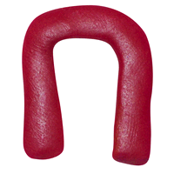
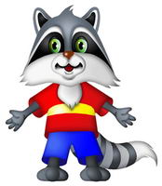
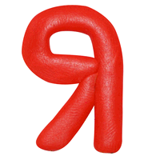
Ребусы 10

Slide 39
Ребусы 10
ПЕНСИЯ

Slide 40
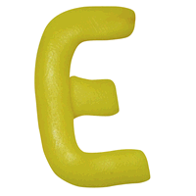
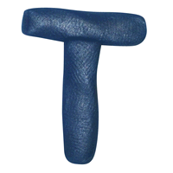
Ребусы 20

Slide 41
Ребусы 20
КРЕДИТ

Slide 42
Ребусы 30

Slide 43
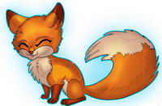
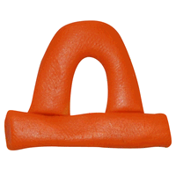
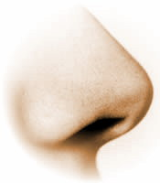
Ребусы 30

Slide 44
Ребусы 30
ЛИКВИДНОСТЬ

Slide 45
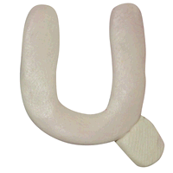
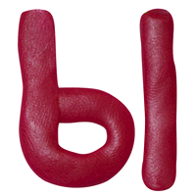
Ребусы 40
2
3

Slide 46
Ребусы 40
проценты

Slide 47
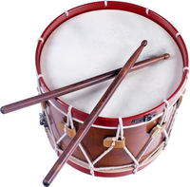
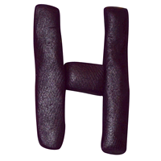
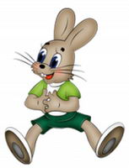
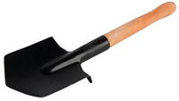
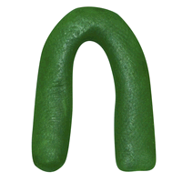
Ребусы 50

Slide 48
Ребусы 50
заработная плата

Slide 49
Товары и услуги 10
Всё, что в жизни продаётся, Одинаково зовётся: И крупа, и самовар Называются ...

Slide 50
Товары и услуги 10
товар

Slide 51
Товары и услуги 20
Назовите объект продажи.

Slide 52
Товары и услуги 20
услуга

Slide 53
Товары и услуги 30
О каком любимом детьми продукте экономисты говорят: «это умение продать одну картофелину по цене килограмма»?

Slide 54
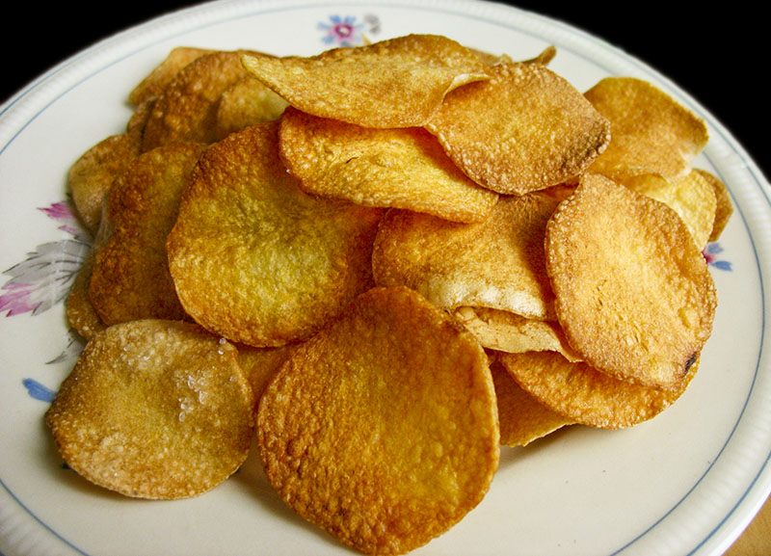
Товары и услуги 30
чипсы

Slide 55
Товары и услуги 40
Лицо торговой точки – это…

Slide 56
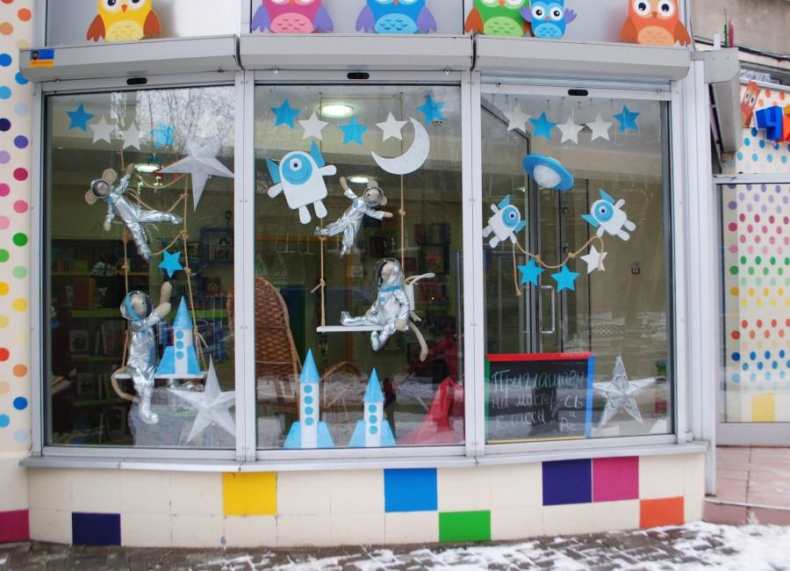
Товары и услуги 40
витрина

Slide 57
Товары и услуги 50
Согласно известному выражению: это неуклюжая, неумелая помощь в чем-то, принесшая вместо добра, пользы зло, вред, огорчение.

Slide 58
Товары и услуги 50
Медвежья услуга

Slide 59
В мире литературы 10
Назовите сказку, героине которой удалось за найденную денежную единицу сделать выгодную покупку к своему юбилею?

Slide 60
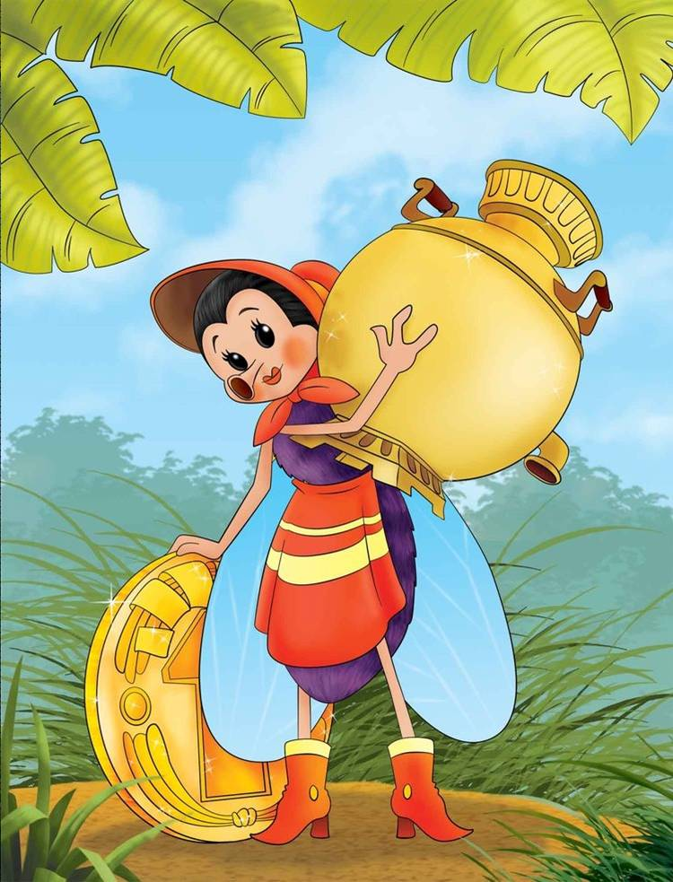
В мире литературы 10
«Муха-Цокотуха»

Slide 61
В мире литературы 20
Закончите отрывок сказки А.С. Пушкина:
«Белка песенки поет, Да орешки всё грызет, А орешки не простые, Всё скорлупки золотые, Ядра — чистый изумруд; Слуги белку стерегут, Служат ей прислугой разной— И приставлен дьяк приказный Строгий счет орехам весть; Отдает ей войско честь; Из скорлупок льют …»

Slide 62
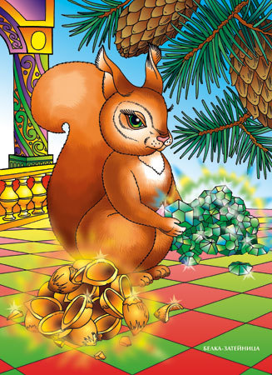
В мире литературы 20
«…монету, Да пускают в ход по свету…»

Slide 63
В мире литературы 30
С помощью какого продукта разбогател на Луне герой сказки Николая Носова коротышка Пончик?

Slide 64
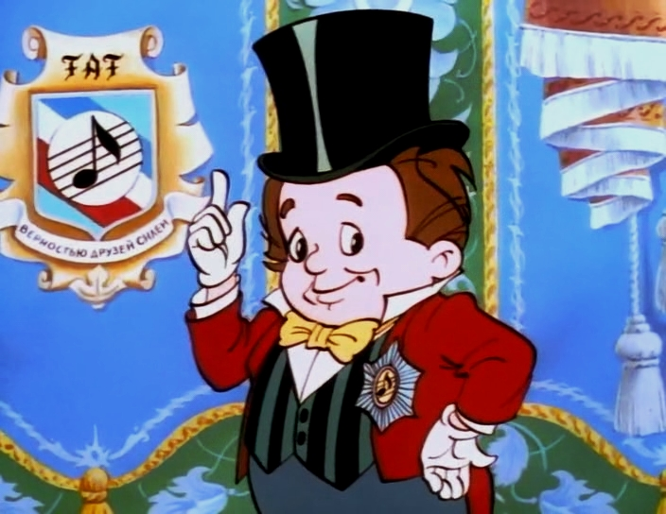
В мире литературы 30
соль

Slide 65
В мире литературы 40
Назовите сказку, в которой пенсионер нашел оригинальный способ улучшения финансового положения своей супруги, но ее жадность привела к плачевным результатам.

Slide 66
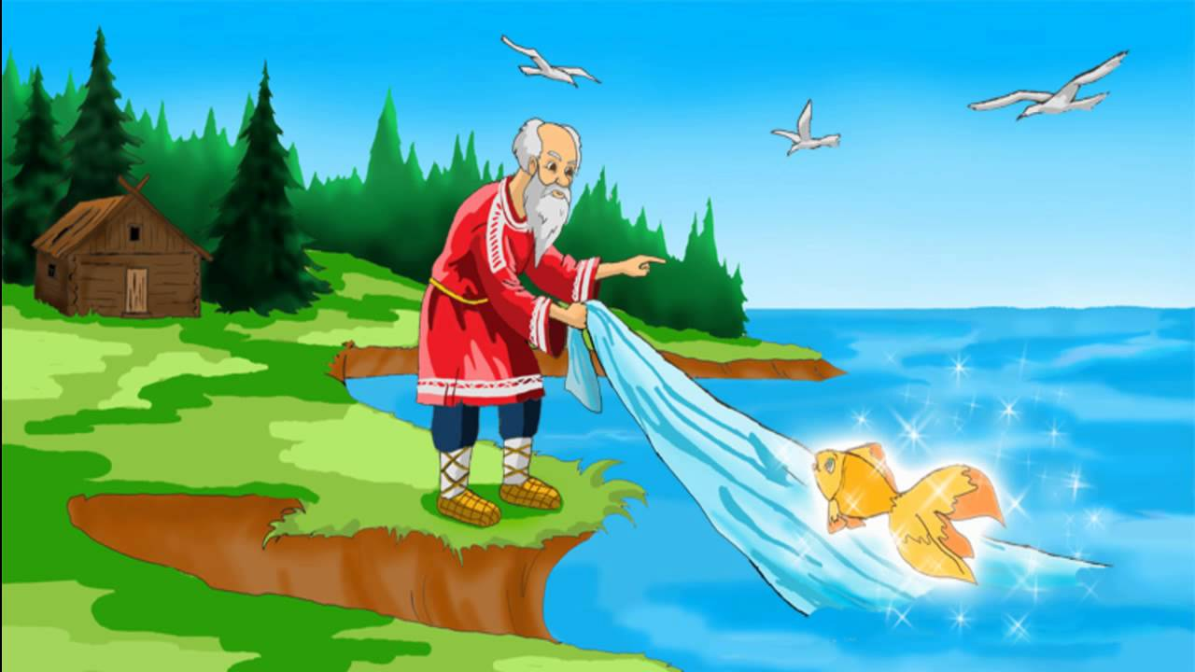
В мире литературы 40
«Сказка о рыбаке и рыбке»

Slide 67
В мире литературы 50
« Жила-была монетка; она только что вышла из чеканки, чистенькая, светленькая, покатилась и зазвенела: «Ура! Теперь пойду гулять по белу-свету!» …»
Назовите автора сказки.

Slide 68
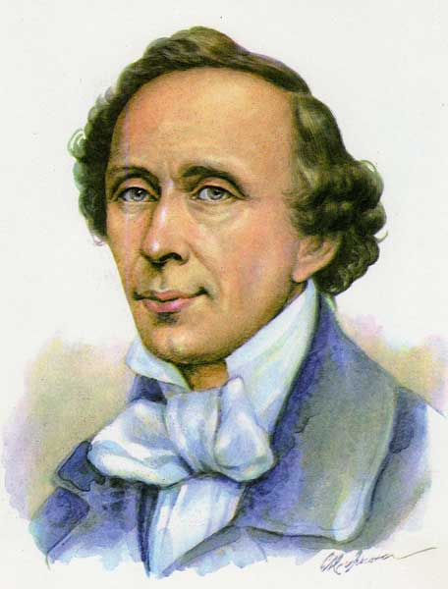
В мире литературы 50
Ганс Христиан Андерсен

Slide 69
Финал

Slide 70
Историческая страничка
Налоги
Человек и закон
Семейный бюджет

Slide 71
Историческая страничка
Первыми учреждениями для этих целей были храмы и монастыри. Самое старое действующее здание в мире находится в Италии, а в современной Швейцарии их существует около 400. Назовите эти учреждения.

Slide 72
Историческая страничка
Банк

Slide 73
Налоги
При Петре I такой налог взимался со всех мужчин, кроме представителей духовенства. Что это был за налог?

Slide 74
Налоги
Налог на бороды

Slide 75
Человек и закон
Назовите мошенника, который промышляет подделкой, хранением и перевозкой ценных бумаг.

Slide 76
Человек и закон
фальшивомонетчик

Slide 77
Семейный бюджет
Хватит ли семье денег до следующей зарплаты, если зарплата папы - 30 000 рублей, мамы - 12 000 рублей, пенсия бабушки - 6 800 рублей, а затраты были таковы: на продукты - 15 000 рублей, за коммунальные услуги - 5 200 рублей, детский сад - 1 600 рублей, ремонт стиральной машины - 2 200 рублей.

Slide 78
Семейный бюджет
ХВАТИТ

Slide 79
ПОЗДРАВЛЯЕМ ПОБЕДИТЕЛЯ!

Slide 80
СПАСИБО ЗА ИГРУ!

Slide 81
Источники.
https://fmc.hse.ru
https://infourok.ru
http://www.alternativy.ru
https://videouroki.net
http://rebus1.com
http://www.tomovl.ru

